Slide 1

Методы вычисления спектров поглощения излучения оптического диапазона твердых тел.
Теория возмущений. Золотое правило Ферми. Вариационный метод.

Slide 2
Постановка задачи
Проблема
Актуальность
Цель
Проблемой является столкновение с нерешаемостью аналитическим подходом уравнения Шредингёра.
Приведенные методы наиболее используемы в вопросах касающихся неразрешимых аналитически уравнений.
Познакомить с теорией и на простейших примерах продемонстрировать теорию возмущений и вариационный метод.

Slide 3
Введение
Не всегда задача решения уравнения Шредингера является аналитически разрешимой. В таких случаях обращаются к использованию приближенных решений. Такие решения дает, например, теория возмущений и метод вариаций.
Уравнение Шрёднигера
Аналитическое решение
Приближенные методы
Метод
вариаций
Теория возмущений

Slide 4
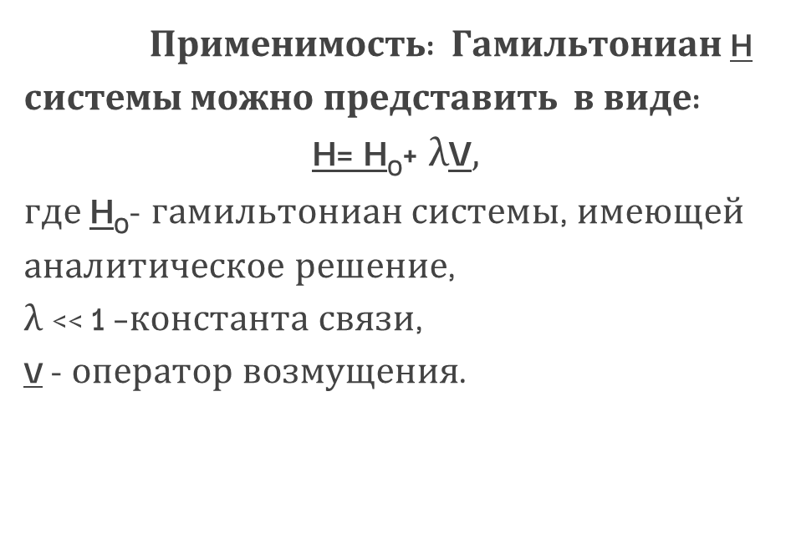
Теория возмущений
Применимость: Гамильтониан H системы можно представить в виде:
H= H₀+ λV$,$
где H₀- гамильтониан системы, имеющей аналитическое решение,
λ << 1 –константа связи,
V - оператор возмущения.
Теория возмущений
H₀, V не зависят от времени
H₀, V зависят от времени
Стационарная теория возмущений
Нестационарная теория возмущений

Slide 5
Стационарная теория возмущений
Стационарная теория возмущений подразумевает решение стационарного уравнения Шрёдингера, то есть операторы явно не зависят от времени.
Стационарная теория возмущений, опять же, подразделяется на два принципиально различающихся случая.
Стационарная теория возмущений
Есть вырождение
Нет вырождения

Slide 6
Невырожденная стационарная теория возмущений
Для невозмущенной системы каждому значению энергии соответствует одна волновая функция.
Известны собственные значения E_{n}⁽⁰⁾ и собственные функции n⁽⁰⁾ гамильтониана невозмущенной системы H₀, то есть
H₀|n⁽⁰⁾⟩ = E_{n}⁽⁰⁾|n⁽⁰⁾⟩
Возмущенная система:
(H₀+V)|n⟩ = E_{n}|n⟩
E_{n} и |n⟩ уже не являются известными.
|n⟩ - линейная комбинация невозмущенных собственных векторов:
|n⟩ = Σa_{n} | n⁽⁰⁾⟩

Slide 7
Невырожденная стационарная теория возмущений
Уравнение Шрёдингера:
(H₀+λV) Σa_{n} | n⁽⁰⁾⟩ = Σ E_{n} a_{n} | n⁽⁰⁾⟩
λ << 1:
E_{n} = E_{n}⁽⁰⁾ + Σλ^{p}e_{p}
|n⟩ = |n⁽⁰⁾⟩ + Σλ^{p}|n^{(p)}⟩
⟨n⁽⁰⁾|n⟩ ≡ 1
p=0: ⟨n⁽⁰⁾|n⟩ = 1 => |n⟩ = |n⁽⁰⁾⟩
p=1: ⟨n⁽⁰⁾|n⟩ = ⟨n⁽⁰⁾|n⁽⁰⁾⟩ + ⟨n⁽⁰⁾| λ|n⁽¹⁾⟩
⟨n⁽⁰⁾|n⟩=1+ λ⟨n⁽⁰⁾| n⁽¹⁾⟩
λ⟨n⁽⁰⁾| n⁽¹⁾⟩=0
…
⟨n^{(i)}| n⁽⁰⁾⟩=0, i ϵ N
⟨m| *|
[E-E_{m}⁽⁰⁾]a_{m}= ΣV_{mn}a_{n},
где V_{mn}=⟨m|V|n⁽⁰⁾⟩.

Slide 8
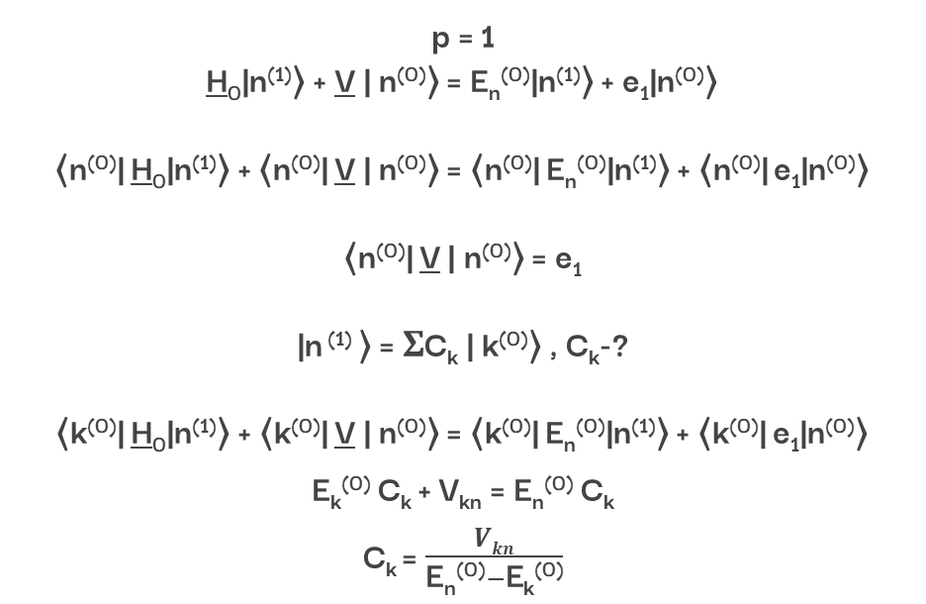
Невырожденная стационарная теория возмущений
Уравнение Шрёдингера:
(H₀+λV) (|n⁽⁰⁾⟩ + Σλ^{p}|n^{(p)}⟩)= (E_{n}⁽⁰⁾ + Σλ^{p}e_{p})(|n⁽⁰⁾⟩ + Σλ^{p}|n^{(p)}⟩)
p = 0: H₀|n⁽⁰⁾⟩ = E_{n}⁽⁰⁾|n⁽⁰⁾⟩
p = 1: H₀|n⁽¹⁾⟩ + V|n⁽⁰⁾⟩ = E_{n}⁽⁰⁾|n⁽¹⁾⟩ + e₁|n⁽⁰⁾⟩
p = p: H₀|n^{(p)}⟩ + V|n^{(p-1)}⟩ = E_{n}⁽⁰⁾|n^{(p)}⟩ + e₁|n^{(p-1)}⟩
p = 1
H₀|n⁽¹⁾⟩ + V | n⁽⁰⁾⟩ = E_{n}⁽⁰⁾|n⁽¹⁾⟩ + e₁|n⁽⁰⁾⟩
⟨n⁽⁰⁾| H₀|n⁽¹⁾⟩ + ⟨n⁽⁰⁾| V | n⁽⁰⁾⟩ = ⟨n⁽⁰⁾| E_{n}⁽⁰⁾|n⁽¹⁾⟩ + ⟨n⁽⁰⁾| e₁|n⁽⁰⁾⟩
⟨n⁽⁰⁾| V | n⁽⁰⁾⟩ = e₁
|n ⁽¹⁾ ⟩ = ΣC_{k} | k⁽⁰⁾⟩ , C_{k}-?
⟨k⁽⁰⁾| H₀|n⁽¹⁾⟩ + ⟨k⁽⁰⁾| V | n⁽⁰⁾⟩ = ⟨k⁽⁰⁾| E_{n}⁽⁰⁾|n⁽¹⁾⟩ + ⟨k⁽⁰⁾| e₁|n⁽⁰⁾⟩
E_{k}⁽⁰⁾ C_{k} + V_{kn} = E_{n}⁽⁰⁾ C_{k}
C_{k} = $\frac{Vkn}{\text{E}\text{n}\text{(0)}−\text{E}\text{k}\text{(0)}}$
⟨n⁽⁰⁾| *|

Slide 9
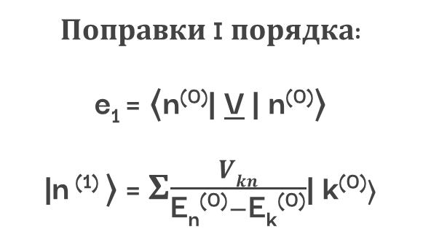
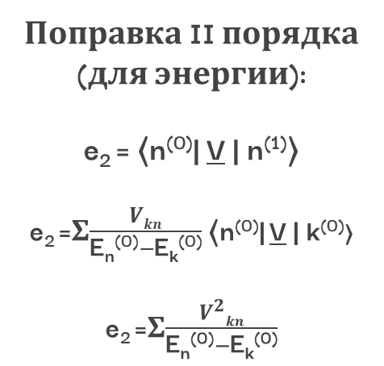
Невырожденная стационарная теория возмущений
Поправки I порядка:
e₁ = ⟨n⁽⁰⁾| V | n⁽⁰⁾⟩
|n ⁽¹⁾ ⟩ = Σ$\frac{Vkn}{\text{E}\text{n}\text{(0)}−\text{E}\text{k}\text{(0)}}$| k⁽⁰⁾⟩
Поправка II порядка (для энергии):
e₂ = ⟨n⁽⁰⁾| V | n⁽¹⁾⟩
e₂ =Σ$\frac{Vkn}{\text{E}\text{n}\text{(0)}−\text{E}\text{k}\text{(0)}}$ ⟨n⁽⁰⁾| V | k⁽⁰⁾⟩
e₂ =Σ$\frac{V^{2}kn}{\text{E}\text{n}\text{(0)}−\text{E}\text{k}\text{(0)}}$
Поправка p порядка:
e_{p} = ⟨n⁽⁰⁾| V | n^{(p-1)}⟩
|n ^{(p)} ⟩ = ΣC_{k} | k⁽⁰⁾⟩
C_{k} = [⟨n⁽⁰⁾| V | n^{(p-1)}⟩ - Σ e_{p-m}⟨n⁽⁰⁾| n^{(m)}⟩] /(E_{n}⁽⁰⁾ - E_{k}⁽⁰⁾)

Slide 10
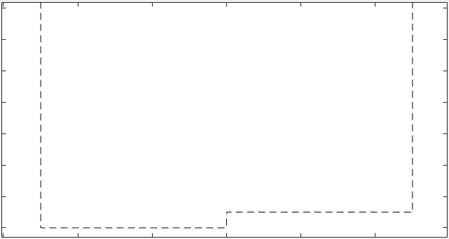
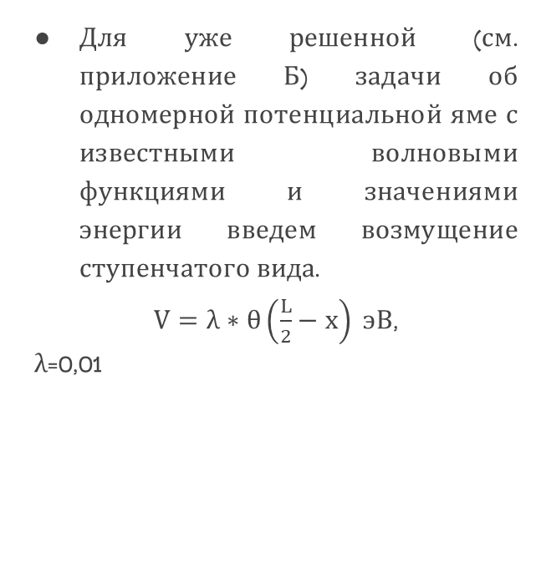
Движение частицы в одномерной потенциальной яме прямоугольного профиля с бесконечными стенками. Возмущение в виде ступеньки*.
Для уже решенной (см. приложение Б) задачи об одномерной потенциальной яме с известными волновыми функциями и значениями энергии введем возмущение ступенчатого вида.
$V=λ∗θ\left(\frac{L}{2}−x\right) эВ$,
λ=0,01
*Решение данной задачи приведено в файле NDSP.mat

Slide 11
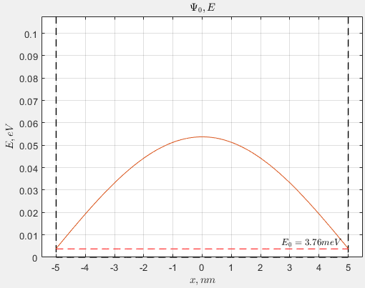
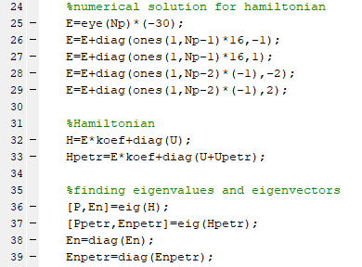
Движение частицы в одномерной потенциальной яме прямоугольного профиля с бесконечными стенками. Возмущение в виде ступеньки
Для решения данного невозмущенного профиля можно использовать готовые выражения из приложения Б, но для возможности менять вид профиля был использован численный метод.
Решение невозмущенной задачи для основного состояния:
E₀=3.76 мэВ

Slide 12
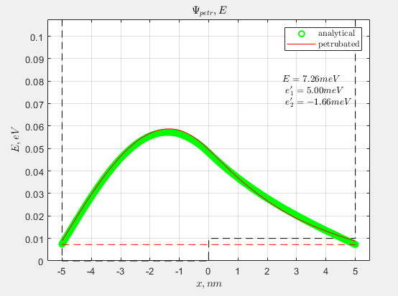
Движение частицы в одномерной потенциальной яме прямоугольного профиля с бесконечными стенками. Возмущение в виде ступеньки
Ограничимся n₁-n₁₀
Найдем поправки e_{1 ,} |n ⁽¹⁾ ⟩ , e₂
e₁ = 5 мэВ
e₂ = -1.66 мэВ
Полученное значение энергии:
E’ = E₀+ e₁ + e₂ = 7.09 мэВ
Численное решение дало значение 7,26 мэВ, аналитическое – 7,28 мэв (wellbarier.m/приложение Ж).
Значение расходится с полученным численным методом на ϵ=δE/E=2,33%, что является удовлетворяющим для наложенных ограничений.

Slide 13
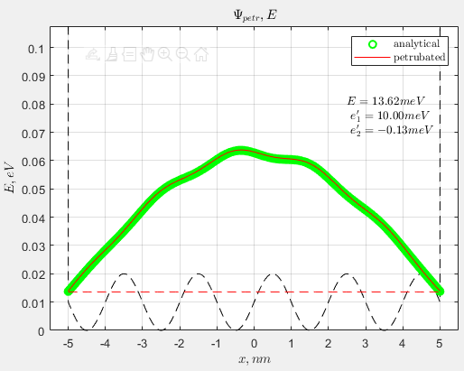
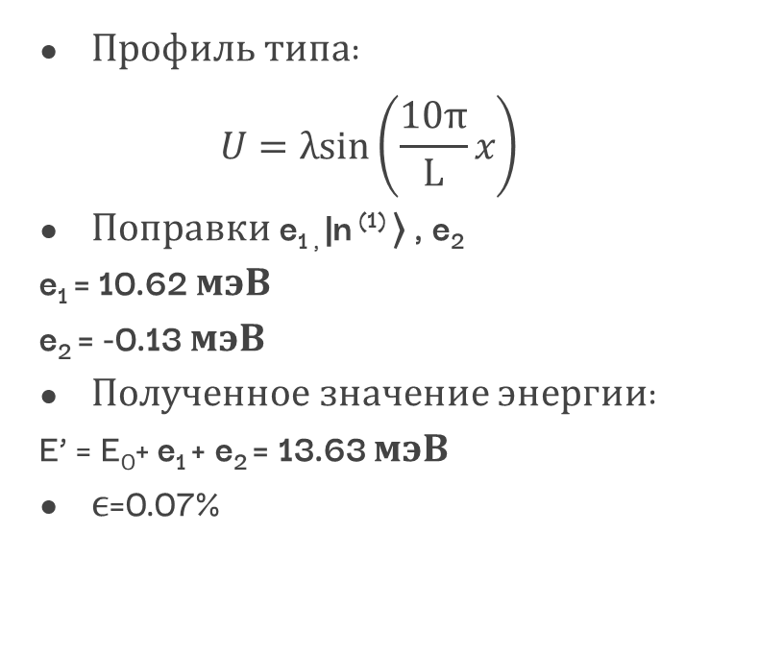
Движение частицы в одномерной потенциальной яме прямоугольного профиля с бесконечными стенками. Периодическое возмущение*.
Профиль типа:
$$U=λsin\left(\frac{10π}{L}x\right)$$
Поправки e_{1 ,} |n ⁽¹⁾ ⟩ , e₂
e₁ = 10.62 мэВ
e₂ = -0.13 мэВ
Полученное значение энергии:
E’ = E₀+ e₁ + e₂ = 13.63 мэВ
ϵ=0.07%
*Решение данной задачи приведено в файле NDSP.mat

Slide 14
Стационарная теория возмущений
Стационарная теория возмущений подразумевает решение стационарного уравнения Шрёдингера, то есть операторы явно не зависят от времени.
Стационарная теория возмущений, опять же, подразделяется на два принципиально различающихся случая.
Стационарная теория возмущений
Есть вырождение
Нет вырождения

Slide 15
Вырожденная стационарная теория возмущений
Для невозмущенной системы каждому значению энергии может соответствовать не одна волновая функция.
Известны собственные значения E_{n}⁽⁰⁾ и собственные функции n⁽⁰⁾_{a} гамильтониана невозмущенной системы H₀, то есть
H₀|n⁽⁰⁾_{a} ⟩ = E_{n}⁽⁰⁾| n⁽⁰⁾_{a} ⟩
a=1,2…k –вырожденные уровни
По-прежнему для энергий:
E_{n} = E_{n}⁽⁰⁾ + Σλ^{p}e_{p}
|n⟩ = |n⁽⁰⁾⟩ + Σλ^{p}|n^{(p)}⟩
Но:
|n⁽⁰⁾⟩=ΣC_{a} | n⁽⁰⁾_{a} ⟩
Зафиксируем:
⟨ n⁽⁰⁾_{a} |n⟩ ≡ C_{a}
Спектр ортонормирован:
⟨ n⁽⁰⁾_{a} |n ⁽⁰⁾_{b} ⟩ = δ_{ab}

Slide 16
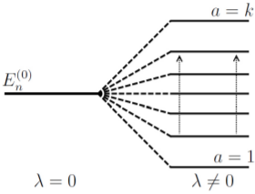
Вырожденная стационарная теория возмущений
Уравнение Шрёдингера (для p=1):
(H₀+λV)(ΣC_{a}|n⁽⁰⁾_{a}⟩ + λ|n⁽¹⁾⟩) = (E_{n}⁽⁰⁾ + λe₁)(ΣC_{a}|n⁽⁰⁾_{a}⟩+λ|n⁽¹⁾⟩)
V ΣC_{a}|n⁽⁰⁾_{a}⟩ + H₀ |n⁽¹⁾⟩ = E_{n}⁽⁰⁾ |n⁽¹⁾⟩ + e₁ ΣC_{a}|n⁽⁰⁾_{a}⟩
VС=e₁C
|m_{g}⟩=|n⁽⁰⁾⟩ + λ|n⁽¹⁾⟩=ΣC_{a}|n⁽⁰⁾_{a}⟩
⟨ n⁽⁰⁾_{b}| *|
ΣC_{a} V_{ba} + ⟨n⁽⁰⁾_{b}|H₀|n⁽¹⁾⟩ = E_{n}⁽⁰⁾⟨n⁽⁰⁾_{b}|n⁽¹⁾⟩ + e₁ΣC_{a}⟨n⁽⁰⁾_{b}|n⁽⁰⁾_{a}⟩
где V_{ba}= ⟨ n⁽⁰⁾_{b}| V |n⁽⁰⁾_{a}⟩
⟨n⁽⁰⁾_{b}|H₀|n⁽¹⁾⟩= ⟨H₀n⁽⁰⁾_{b}|n⁽¹⁾⟩ = E_{n}⁽⁰⁾⟨n⁽⁰⁾_{b}|n⁽¹⁾⟩ =0
ΣC_{a} V_{ba}=e₁ΣC_{a}δ_{ab}
ΣC_{a} [V_{ba}- e₁δ_{ab}]=0

Slide 17
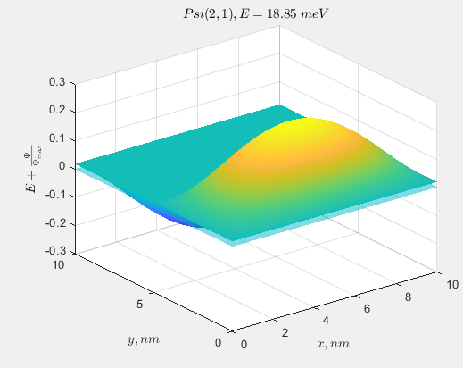
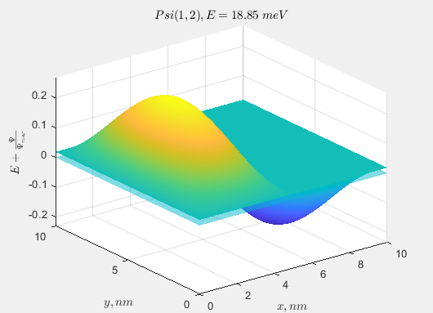
Движение частицы в двумерной потенциальной яме квадратного профиля с бесконечными стенками. Возмущение в виде ступеньки*.
В качестве системы, имеющей вырождение возьмем простейший случай.
Вырожденными являются ψ₁₂ и ψ₂₁
Задача является уже решенной (см. приложение В), то есть известны волновые функции и значения энергии
*Решение данной задачи приведено в файле DSP.mat

Slide 18
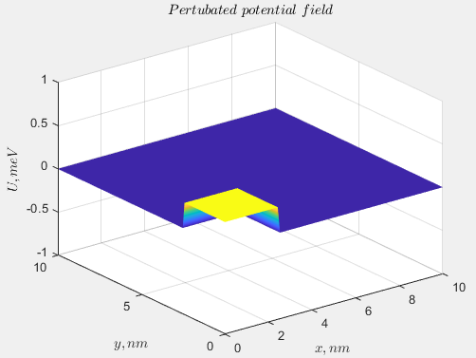
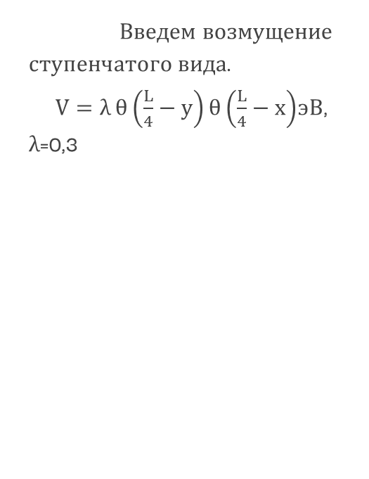
Движение частицы в двумерной потенциальной яме квадратного профиля с бесконечными стенками. Возмущение в виде ступеньки*.
Введем возмущение ступенчатого вида.
$V=λθ\left(\frac{L}{4}−y\right)θ\left(\frac{L}{4}−x\right)$эВ,
λ=0,3

Slide 19
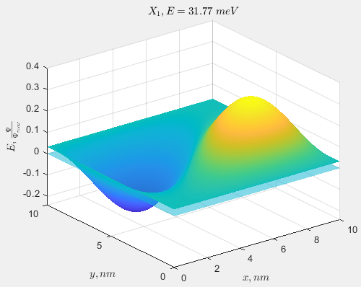
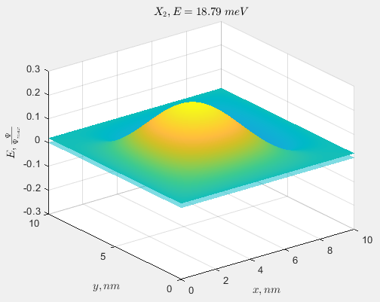
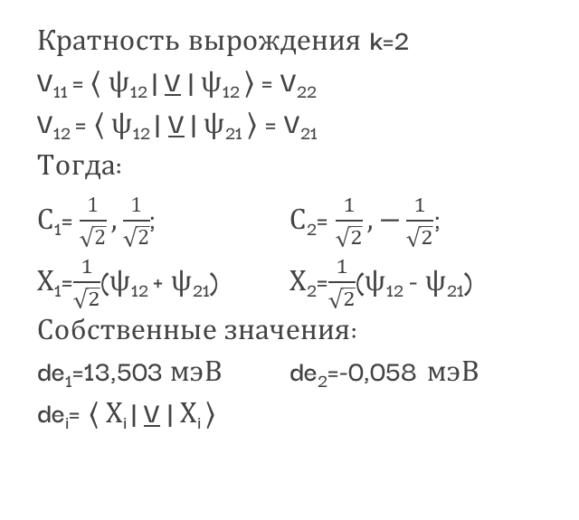
Движение частицы в двумерной потенциальной яме квадратного профиля с бесконечными стенками. Возмущение в виде ступеньки*.
Кратность вырождения k=2
V₁₁ = ⟨ ψ₁₂ | V | ψ₁₂ ⟩ = V₂₂
V₁₂ = ⟨ ψ₁₂ | V | ψ₂₁ ⟩ = V₂₁
Тогда:
С₁= $\frac{1}{\sqrt{2}},\frac{1}{\sqrt{2}}$; С₂= $\frac{1}{\sqrt{2}},−\frac{1}{\sqrt{2}}$;
Χ₁=$\frac{1}{\sqrt{2}}$(ψ₁₂ + ψ₂₁) Χ₂=$\frac{1}{\sqrt{2}}$(ψ₁₂ - ψ₂₁)
Собственные значения:
de₁=13,503 мэВ de₂=-0,058 мэВ
de_{i}= ⟨ Χ_{i} | V | Χ_{i} ⟩

Slide 20
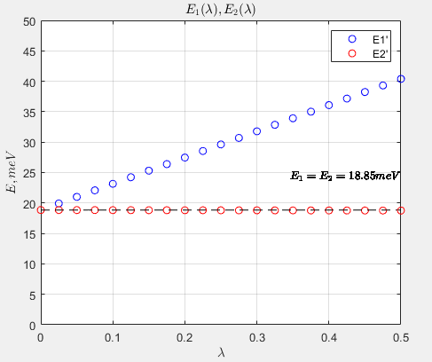
Движение частицы в двумерной потенциальной яме квадратного профиля с бесконечными стенками. Возмущение в виде ступеньки*.
Зависимость поправок от коэффициента связи – линейна.

Slide 21
Стационарная теория возмущений
Стационарная теория возмущений подразумевает решение стационарного уравнения Шрёдингера, то есть операторы явно не зависят от времени.
Стационарная теория возмущений, опять же, подразделяется на два принципиально различающихся случая.
Стационарная теория возмущений
Есть вырождение
Нет вырождения

Slide 22
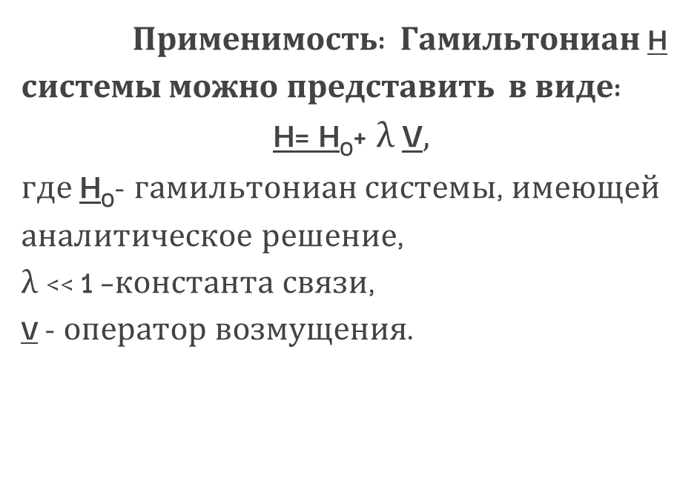
Теория возмущений
Применимость: Гамильтониан H системы можно представить в виде:
H= H₀+ λ V$,$
где H₀- гамильтониан системы, имеющей аналитическое решение,
λ << 1 –константа связи,
V - оператор возмущения.
Теория возмущений
H₀, V не зависят от времени
H₀, V зависят от времени
Стационарная теория возмущений
Нестационарная теория возмущений

Slide 23
Нестационарная теория возмущений
Пусть возмущение V (t) зависит от времени. Будем считать, что возмущение начинает действовать в момент t = 0, т.е. V (t) ≡ 0 при t < 0.
H = H(t)
Внезапное возмущение
Нестационарная теория
возмущений
Произвольное возмущение
Периодичное возмущение

Slide 24
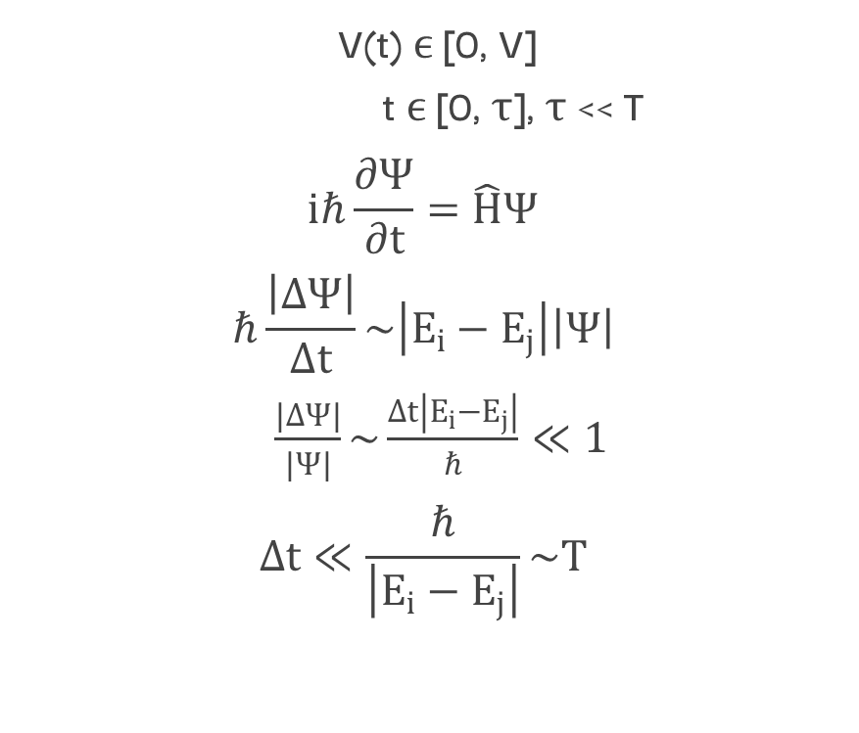
Внезапное возмущение
Ψ(0) = | i ⟩
Ψ(τ) ≈ Ψ(0) = | i ⟩
τ < T: |Ψ(τ)⟩ = Σa_{k} | ψ_{k}⟩
a_{k} = ⟨ ψ_{k} | Ψ(τ)⟩ = ⟨ ψ_{k} | i ⟩
V(t) ϵ [0, V]
t ϵ [0, τ], τ << T
$$iℏ\frac{∂Ψ}{∂t}=\hat{H}Ψ$$
$$ℏ\frac{\left|∆Ψ\right|}{∆t}\sim \left|E_{i}−E_{j}\right|\left|Ψ\right|$$
$\frac{\left|∆Ψ\right|}{\left|Ψ\right|}\sim \frac{∆t\left|E_{i}−E_{j}\right|}{ℏ}≪1$
$$∆t≪\frac{ℏ}{\left|E_{i}−E_{j}\right|}\sim T$$

Slide 25
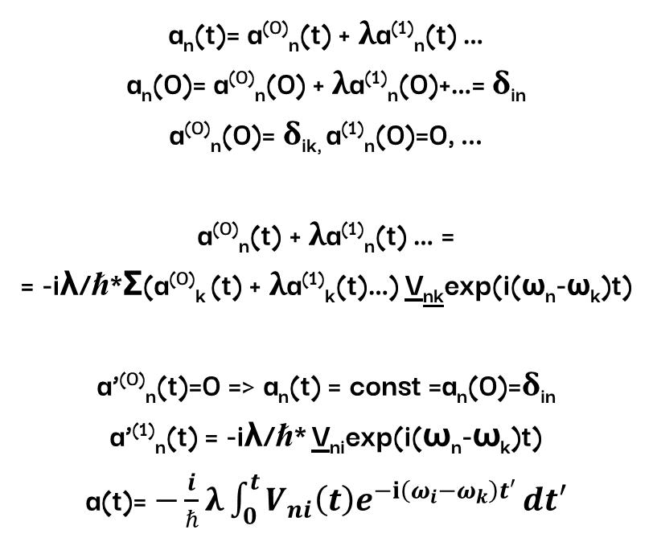
Произвольное возмущение
τ~T
iℏ|Ψ(t)⟩’ = (H₀+ λ V)|Ψ(t)⟩
Ψ(0) = | i ⟩
|Ψ(t)⟩ = Σa_{k}(t)|k⟩exp(-iω_{k}t)
a_{k}(0)=δ_{ik}
iℏ Σa’_{k}(t) | k⟩exp(-iω_{k}t) + ℏ Σa_{k}(t) | k⟩ω_{k}exp(-iω_{k}t) =
Σa_{k}(t) H₀| k⟩exp(-iω_{k}t) + λΣa_{k}(t) V| k⟩exp(-iω_{k}t)
ℏω_{k} | k⟩ = E_{k} | k⟩ = H | k⟩
iℏ Σa’_{k}(t) | k⟩exp(-iω_{k}t) = λΣa_{k}(t) V | k⟩exp(-iω_{k}t)
⟨n |*
iℏ a’_{n}(t) exp(-iω_{n}t)=λΣa_{k}(t) V_{nk}exp(-iω_{k}t)
a’_{n}(t) = -iλ/ℏ*Σa_{k}(t) V_{nk}exp(i(ω_{n}-ω_{k})t)
a_{n}(t)= a⁽⁰⁾_{n}(t) + λa⁽¹⁾_{n}(t) …
a_{n}(0)= a⁽⁰⁾_{n}(0) + λa⁽¹⁾_{n}(0)+…= δ_{in}
a⁽⁰⁾_{n}(0)= δ_{ik,} a⁽¹⁾_{n}(0)=0, ...
a⁽⁰⁾_{n}(t) + λa⁽¹⁾_{n}(t) … =
= -iλ/ℏ*Σ(a⁽⁰⁾_{k} (t) + λa⁽¹⁾_{k}(t)…) V_{nk}exp(i(ω_{n}-ω_{k})t)
a’⁽⁰⁾_{n}(t)=0 => a_{n}(t) = const =a_{n}(0)=δ_{in}
a’⁽¹⁾_{n}(t) = -iλ/ℏ* V_{ni}exp(i(ω_{n}-ω_{k})t)
a(t)= $−\frac{i}{ℏ}λ\int_{0}^{t}{V_{ni}\left(t\right)e^{−i\left(ω_{i}−ω_{k}\right)t′}}dt′$

Slide 26

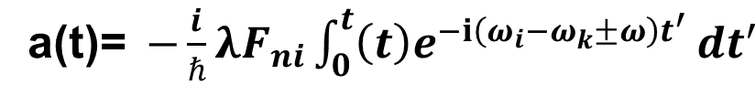
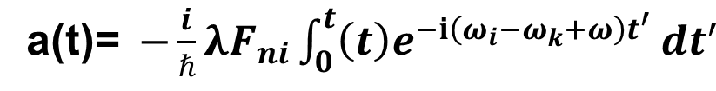
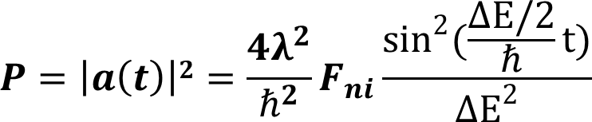
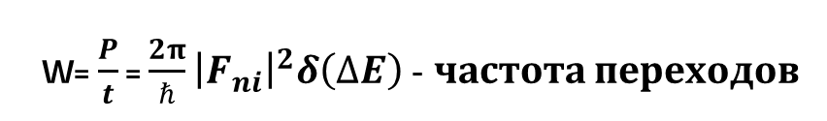
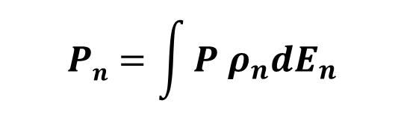
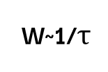
Периодичное возмущение
V(t) =F₀cos(ωt)=Fexp(iωt)+Fexp(-iωt)
𝝎 = 𝝎_{i} - 𝝎_{k}
t>>T
$\text{W}\text{=}\frac{P}{t}\text{=}\frac{2π}{ℏ}{\left|F_{ni}\right|}^{2}δ\left(∆E\right)$ - частота переходов
$$\text{W}\text{\sim 1/}τ$$
$$Pn=\int{P ρ_{n}dE_{n}}$$

Slide 27
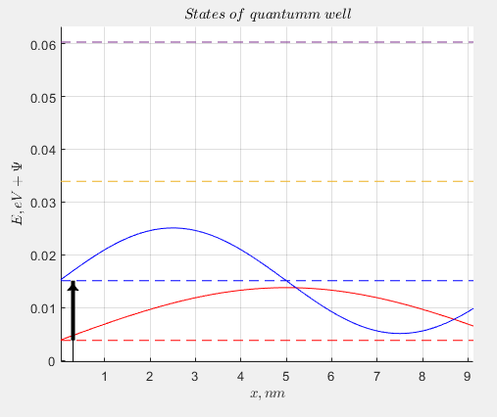
Периодичное возмущение
Решение задачи приведено в файле PTNSP.mat
Рассмотрим одномерную потенциальную яму в которой переход из основного на первое возбужденное состояние происходит под действием периодичного поля:
F=0,5cos(ωt), эВ
Частоту ω определим из разности энергий уровней.

Slide 28
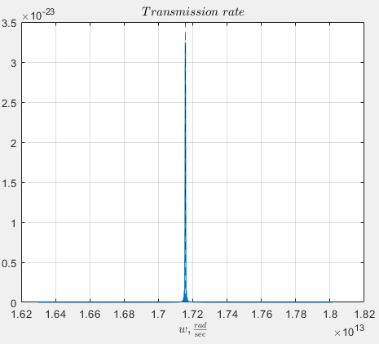
Периодичное возмущение
Решение задачи приведено в файле PTNSP.mat
Частота переходов W будет равна следующей величине:
W=1,25*10⁻²³ с⁻¹
Времени жизни основного состояния порядка 10²³ секунд.

Slide 29
Введение
Не всегда задача решения уравнения Шредингера является аналитически разрешимой. В таких случаях обращаются к использованию приближенных решений. Такие решения дает, например, теория возмущений и метод вариаций.
Уравнение Шрёднигера
Аналитическое решение
Приближенные методы
Метод
вариаций
Теория возмущений

Slide 30
Метод вариаций
В отличие от теории возмущений мы не упрощаем гамильтониан, а подбираем функцию.
Данная произвольная функция |Ψ₀〉 должна реализовать минимум средней энергии.
|Ψ₀〉 = ∑𝑐_{𝑛}|ψ_{n}〉,
〈E〉 =〈Ψ₀|H|Ψ₀〉 = ∑|c_{n}|²E_{n} ≥ ∑|c_{n}|²E₀ = E₀∑|c_{n}|² = E₀
〈E〉 ≥ E₀
Метод вариаций
Метод линейных комбинаций
Прямой вариационный метод

Slide 31
Метод линейных комбинаций
|Ψ₀〉 = ∑𝑐_{𝑛}|φ_{n}〉
∂E/(∂c₁)=∂E/(∂c₂)=…=∂E/(∂c_{n})=0
〈Ψ₀ |Ψ₀〉=∑∑c_{i}*c_{j}〈φ_{i}|φ_{j}〉=∑∑c_{i}*c_{j}S_{ij}=1
δ[〈Ψ₀ |H₀|Ψ₀〉-E〈Ψ₀|Ψ₀〉] =
= δ ∑∑c_{i}*c_{j} [〈φ_{i} |H₀| φ_{j} 〉-ES_{ij}]
H_{ij}=〈φ_{i} |H₀| φ_{j} 〉
∑c_{i}* ∑c_{j}[H_{ij}- ES_{ij}]=0
∑c_{j}[H_{ij}- ES_{ij}]=0
det[H_{ij}- ES_{ij}]=0
E₁<E₂<...
Для E₁ ∑c_{j}[H_{ij}-E₁S_{ij}]=0

Slide 32
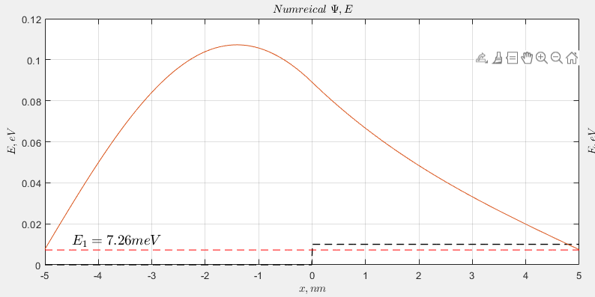
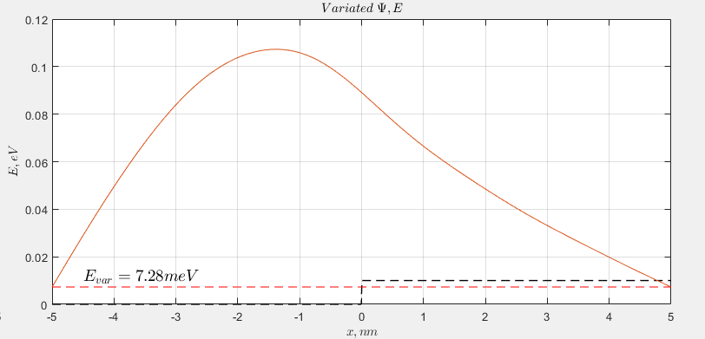
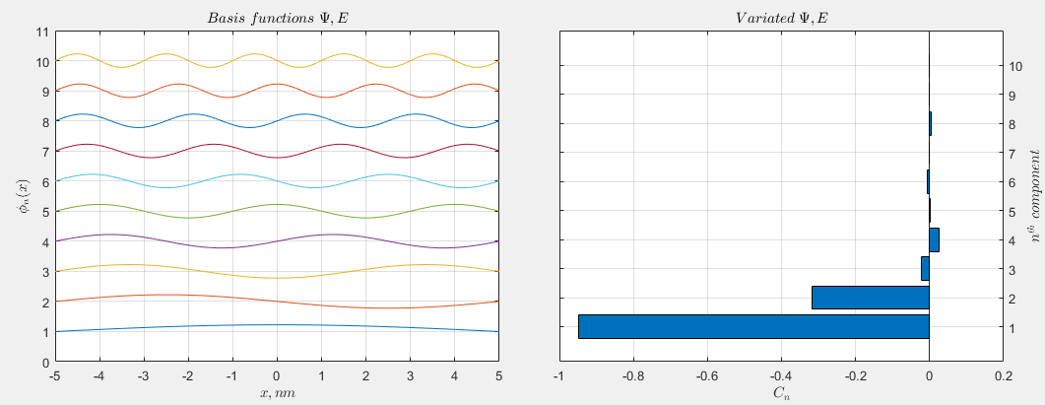
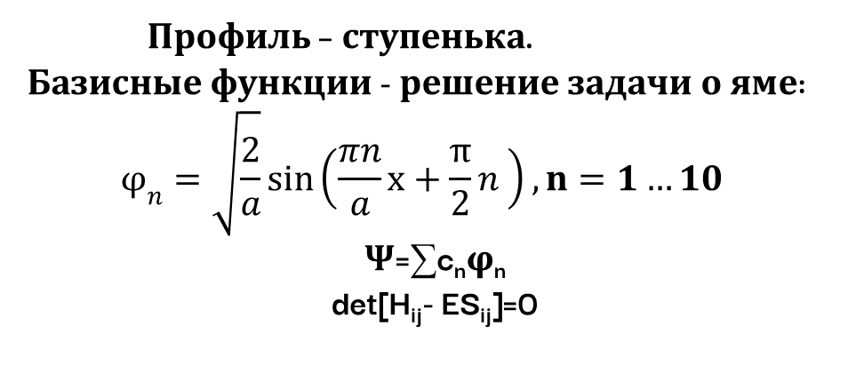
Профиль ступенчатого типа
*решение задачи в файле linear.mat
Профиль – ступенька.
Базисные функции - решение задачи о яме:
$$φ_{n}=\sqrt{\frac{2}{a}}\sin\left(\frac{πn}{a}x+\frac{π}{2}n \right), n=1…10$$
Ψ=∑c_{n}φ_{n}
det[H_{ij}- ES_{ij}]=0
ϵ = 0.29%

Slide 33
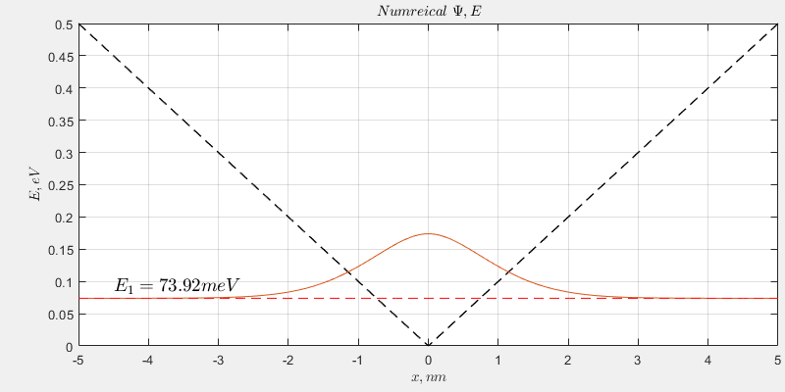
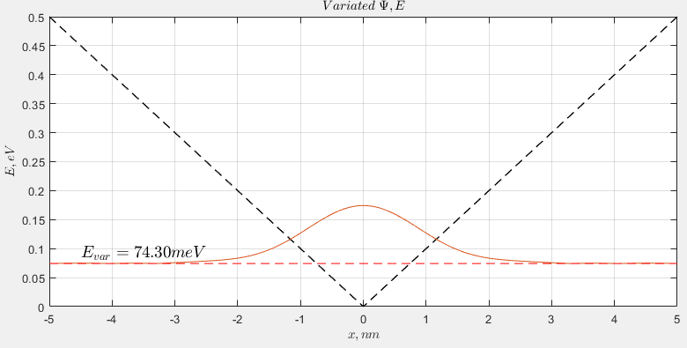
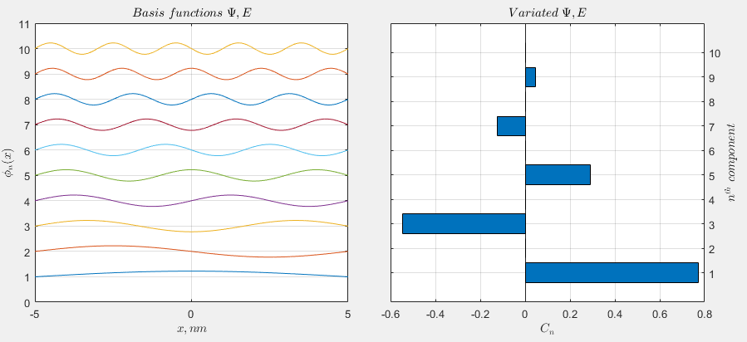
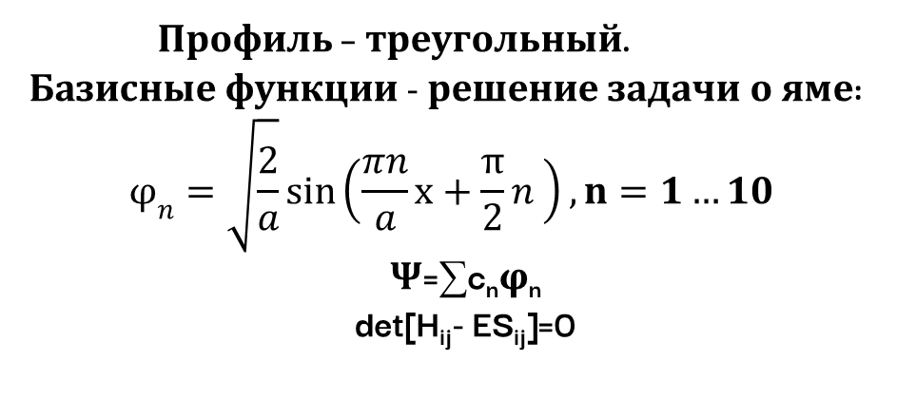
Профиль треугольного типа
*решение задачи в файле linear.mat
Профиль – треугольный.
Базисные функции - решение задачи о яме:
$$φ_{n}=\sqrt{\frac{2}{a}}\sin\left(\frac{πn}{a}x+\frac{π}{2}n \right), n=1…10$$
Ψ=∑c_{n}φ_{n}
det[H_{ij}- ES_{ij}]=0
ϵ = 0.51%

Slide 34
Метод вариаций
В отличие от теории возмущений мы не упрощаем гамильтониан, а подбираем функцию.
Данная произвольная функция |Ψ₀〉 должна реализовать минимум средней энергии.
|Ψ₀〉 = ∑𝑐_{𝑛}|ψ_{n}〉,
〈E〉 =〈Ψ₀|H|Ψ₀〉 = ∑|c_{n}|²E_{n} ≥ ∑|c_{n}|²E₀ = E₀∑|c_{n}|² = E₀
〈E〉 ≥ E₀
Метод вариаций
Метод линейных комбинаций
Прямой вариационный метод

Slide 35
Прямой вариационный метод
|Ψ₀〉 = |Ψ₀〉 (α,β,…)
∂E/(∂α)=∂E/(∂β)=…=0
E₁=min[E]
〈Ψ₁|Ψ₁〉=1
|Ψ₁〉 = |Ψ₁〉 (α₁,β₁,…)
E₂=min[E]
〈Ψ₂ |Ψ₂〉=1
〈Ψ₂ |Ψ₁〉=0
|Ψ₂〉 = |Ψ₂〉 (α₂,β₂,…)
…

Slide 36
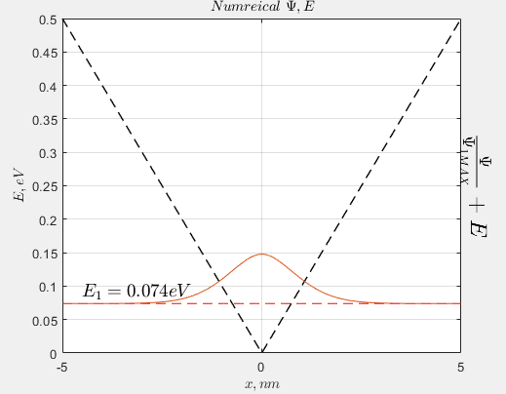
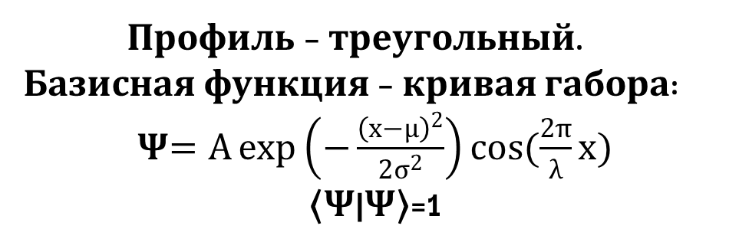

Треугольный профиль
*решение задачи в файле rand.mat
Профиль – треугольный.
Базисная функция – кривая габора:
Ψ$=A\exp\left(−\frac{{\left(x−μ\right)}^{2}}{2σ^{2}}\right)cos(\frac{2π}{λ}x)$
〈Ψ|Ψ〉=1
Ожидаем:
λ=2L, 3σ=L/3, $μ=0$

Slide 37
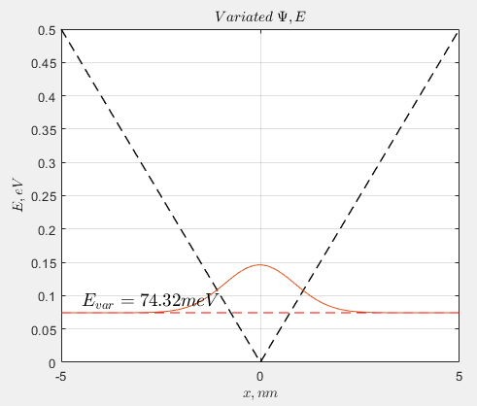
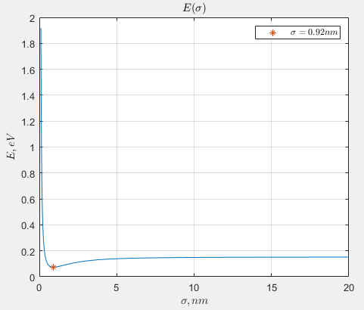
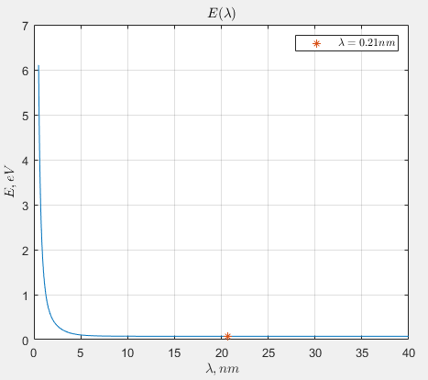
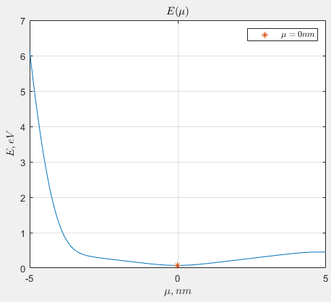

Треугольный профиль
Получили:
λ=2.06*L, σ=L*0.09, $μ=0$
ϵ = 0.55%

Slide 38
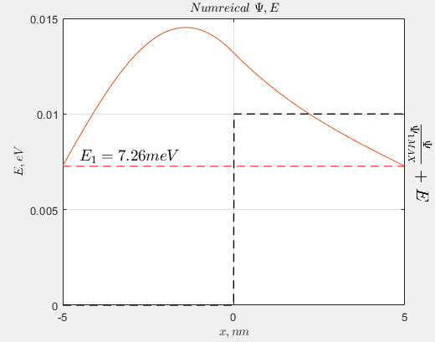
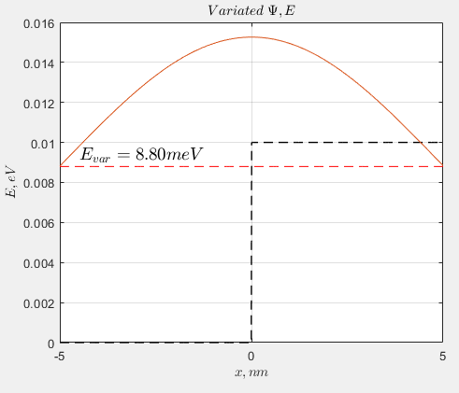
Ступенчатый профиль
*решение задачи в файле rand.mat
Профиль – ступенька. Базисная функция – кривая габора:
Ψ$=A\exp\left(−\frac{{\left(x−μ\right)}^{2}}{2σ^{2}}\right)cos\left(\frac{2π}{λ}x\right);$ 〈Ψ|Ψ〉=1
ϵ = 22%

Slide 39
Вывод
Каждый из рассмотренных методов имеет свои преимущества и пригоден только для определенного класса задач.

Slide 40

Thank you!
Do you have any questions?
andrew4ig@mail.com
8-925-368-1008

